Slide 1
Золбоо Java Team
Гишүүд
Золбоо
Азжаргал
Цогтбаяр

Slide 2
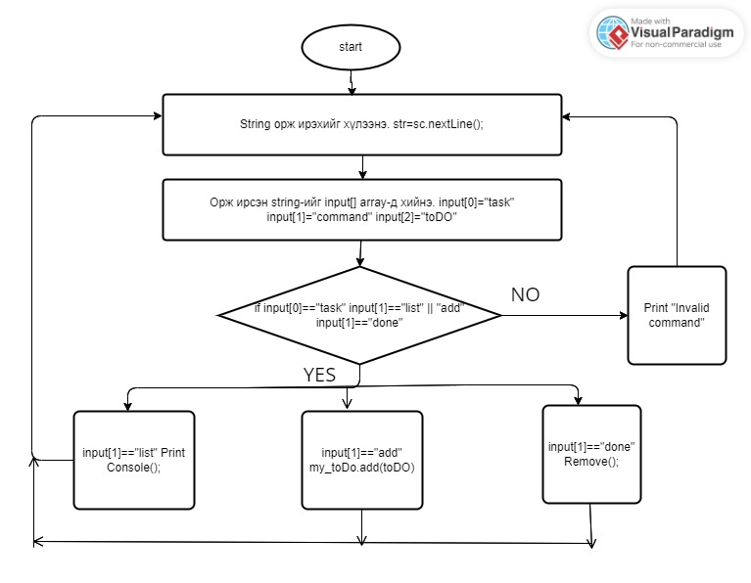
Алгоритм

Slide 3
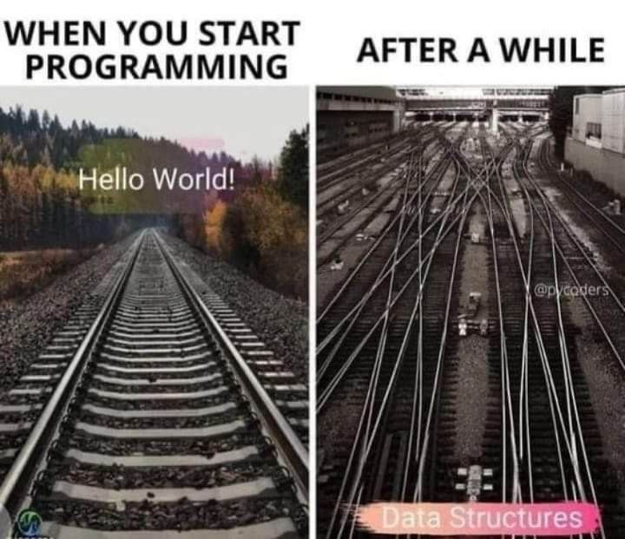

Slide 4
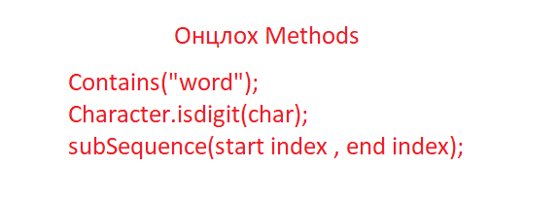
Онцлох Methods

Slide 5
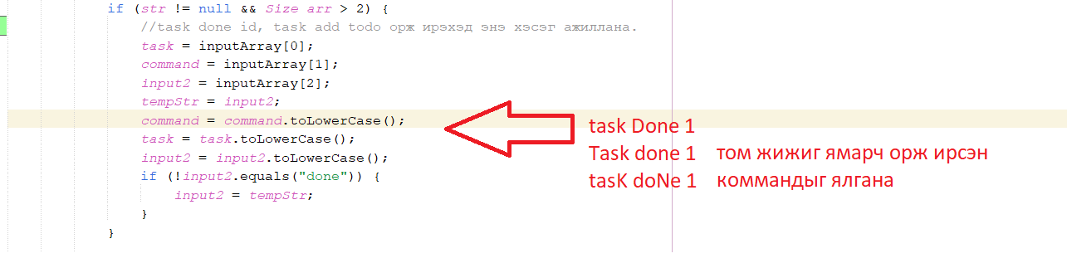
Гараас орж ирэх утгуудад анализ хийсэн

Slide 7
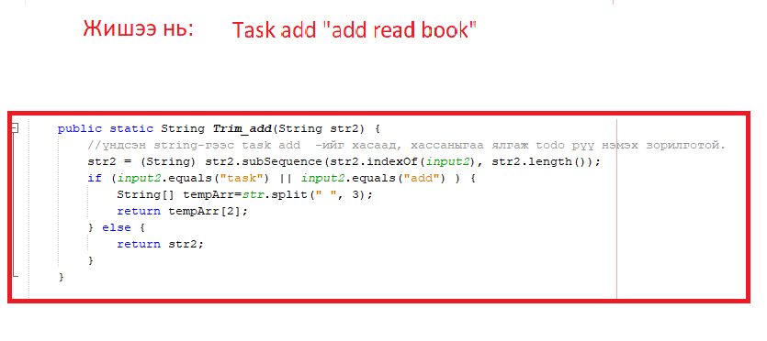
Task add хийхэд ажиллаж байгаа method

Slide 8
Анхаарал хандуулсанд баярлалаа

